Slide 1
美食小龙虾聚餐 & 项目管理
Notes:
【（开场）各位部长/leader/同事，xx好！很高心能够在这里和大家一起做项目管理相关的分享；虽然理论的东西比较晦涩无趣；但今天的内容主要是关于部门的团建活动以及如何做麻辣小龙虾的故事；所以说不管怎样，希望大家都有收获。(1m)】

Slide 2
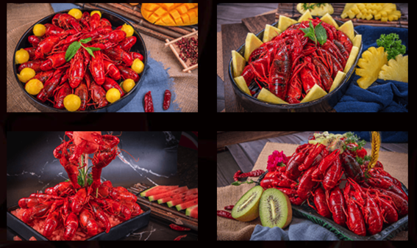
Notes:
(10s)

Slide 3
日期(2019年6月) | 活动 | 分组 | 负责人
.1 | 提议/发起 | A组 | 小A
.1-.7 | 统计人数及变更 | 筹备1组 | 小R
.1-.7 | 时间地点商议、预定 | 筹备2组 | 小T
.1-.7 | 菜谱的商议拟定 | 筹备3组 | 小C
.8日下午2点-5点 | 采购食材 | 采购组 | 小M
.8日下午4点-6点 | 麻辣小龙虾等美食制作 | 厨师组 | 小Z
.8日下午6点-8点 | 享用美食、谈天说地 | 全部 | leader
.8日下午8点-9点 | 美食点评、活动总结 | 点评组 | 小D
.1 - .8 | 风险把控与处理 | 风险组 | 小F
Notes:
在特定的时间、预算、资源限定的范围内，
通过相互关联的一系列活动，实现一个明确的目标或目的；
将这样一整个过程称之为项目。 (2m)

Slide 4
1 ➔ 1.7 ➔ (.8)2-5 ➔ (.8)4-6 ➔ (.8)6-8 ➔ (.8)8-9
发起
筹备
集合
采购
制作
享用
点评总结
风险把控与处理
启动过程
规划过程
执行
过程
收尾过程
风险把控与处理
统筹整合方面，同事间的沟通协调，时间方面，采购方面，点评总结，风险把控方面 。。。

Slide 5
日期(2019年6月) | 活动 | 分组 | 负责人
.1 | 提议/发起 | A组 | 小A
.1-.7 | 统计人数及变更 | 筹备1组 | 小R
.1-.7 | 时间地点商议、预定 | 筹备2组 | 小T
.1-.7 | 菜谱的商议拟定 | 筹备3组 | 小C
.8日下午2点-5点 | 采购食材 | 采购组 | 小M
.8日下午4点-6点 | 麻辣小龙虾等美食制作 | 厨师组 | 小Z
.8日下午6点-8点 | 享用美食、谈天说地 | 全部 | leader
.8日下午8点-9点 | 美食点评、活动总结 | 点评组 | 小D
.1 - .8 | 风险把控与处理 | 风险组 | 小F
需求的收集与确认
工作分解结构（WBS）
需求跟踪矩阵
Notes:
做什么、谁来做、什么时候做

Slide 6
日期(2019年6月) | 活动 | 分组 | 负责人
.1 | 提议/发起 | A组 | 小A
.1-.7 | 统计人数及变更 | 筹备1组 | 小R
.1-.7 | 时间地点商议、预定 | 筹备2组 | 小T
.1-.7 | 菜谱的商议拟定 | 筹备3组 | 小C
.8日下午2点-5点 | 采购食材 | 采购组 | 小M
.8日下午4点-6点 | 麻辣小龙虾等美食制作 | 厨师组 | 小Z
.8日下午6点-8点 | 享用美食、谈天说地 | 全部 | leader
.8日下午8点-9点 | 美食点评、活动总结 | 点评组 | 小D
.1 - .8 | 风险把控与处理 | 风险组 | 小F
时间估算
进度排序
里程碑
责任人
Notes:
什么时候做

Slide 7
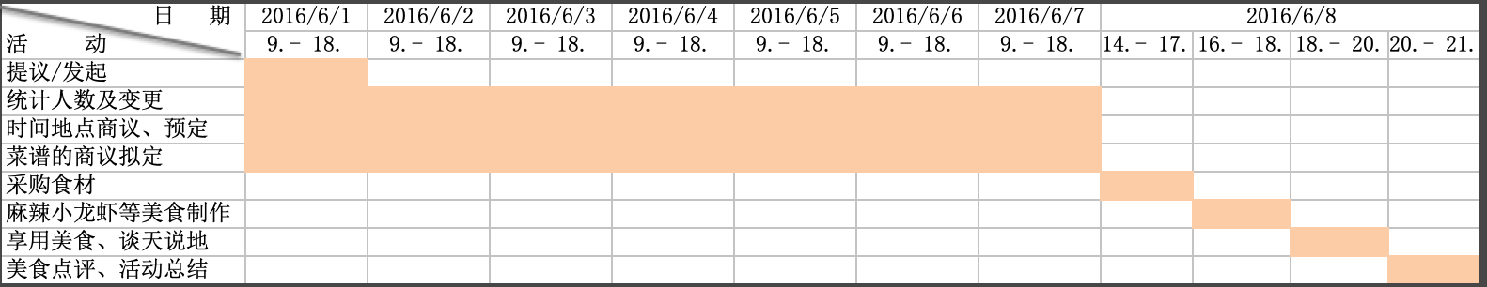

Slide 8
材料 | 用量
清水小龙虾 | 5斤
朝天椒 | 0.25斤
干辣椒 | 0.25斤
香叶 | 0.1斤
桂皮 | 0.1斤
大蒜 | 0.2斤
啤酒 | 6 瓶
食用油 | 1斤
食用盐 | 300克
制作流程：
第一步：食用油入锅烧热，香料
第二步：约 1 min后，倒入小龙虾继续翻炒
第三步：约3 min 后倒入适量啤酒，开始焖煮半小时
点评组 ：
味道还可以，
但有点太辣有点腥、肉质吃起来有点老。

Slide 9
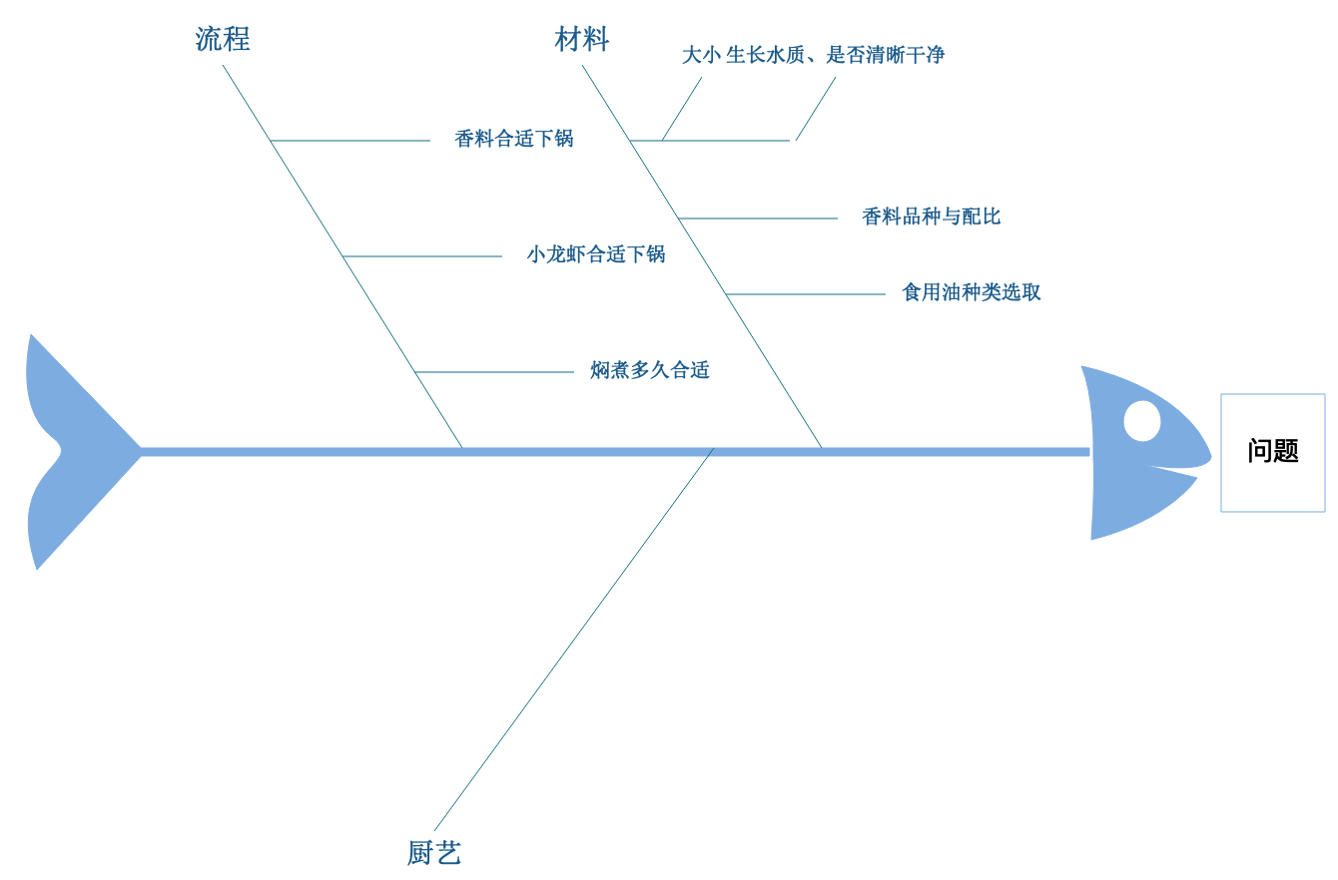

Slide 10
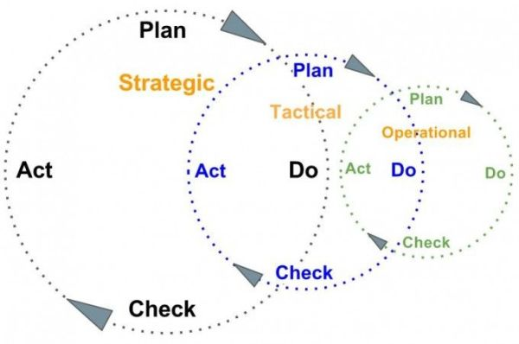
执行
计划
调整
检查
Notes:
PDCA循环的八个步骤：找问题、找原因、找要因、定计划、执行、检查、总结经验、提出新问题，提出新问题又进入下一个循环。

Slide 11
高效
优势最大化
资源
有序
Notes:
项目、五大过程组+十大知识领域（项目管理）、需求的收集与确认、工作分解结构（WBS）、需求跟踪矩阵
(需求管理) 、时间估算、进度排序、里程碑、责任人，统称横道图(时间管理)、鱼骨图+PDCA

Slide 12
问题分析与解决(过程优化)
过程组
知识领域
裁剪
工具/技术
Notes:
问题：
1. 策划稿简陋、粗糙(交互动画、页面跳转)
2. 设计稿初稿与策划稿
3. 开发中需求变更导致设计、开发、测试以及需求方之间的沟通成本与项目风险均加大 - 改动点未统一、设计稿改动前后未标记
4. 框架能力与自测力度不够、数据调试
5. 接口文档缺失或不清晰

Slide 13

东西方 PM（项目经理）差异 （猜一猜）
对事不对人
因人而异
注重体系结构化
注重灵活调整
VS
项目经理绝对权威
更注重协调
项目经理充分授权
有责无权（背锅侠）
任职资格要求高
无明确大众标准

Slide 14
谢谢！

